Slide 1

Forgatási helyszín ajánló

Slide 2
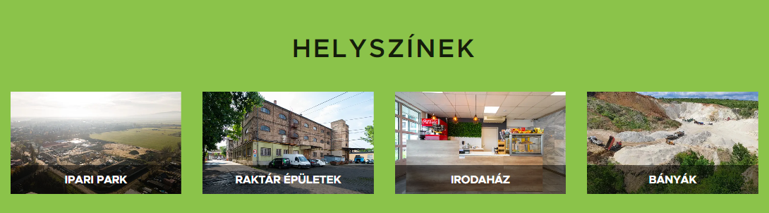

Slide 3
IPARI PARK, RAKTÁR ÉPÜLET

Slide 4
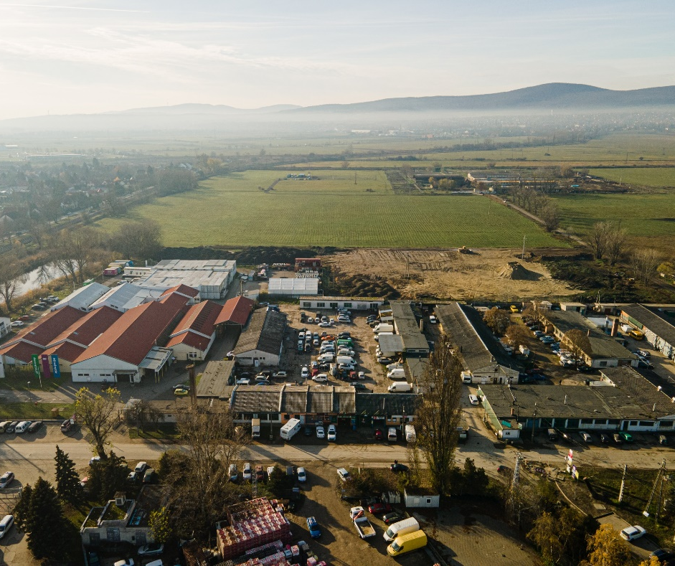
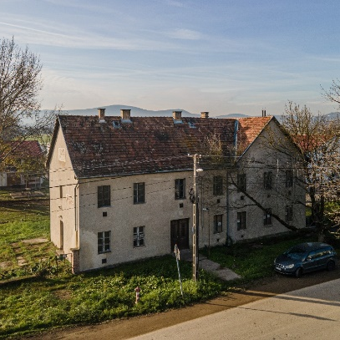
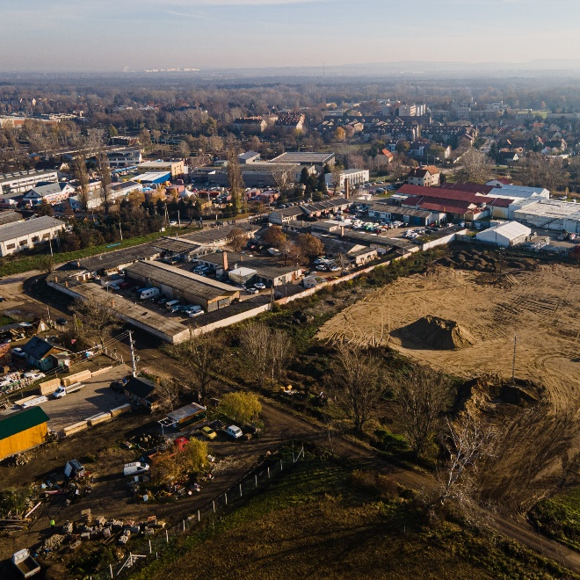
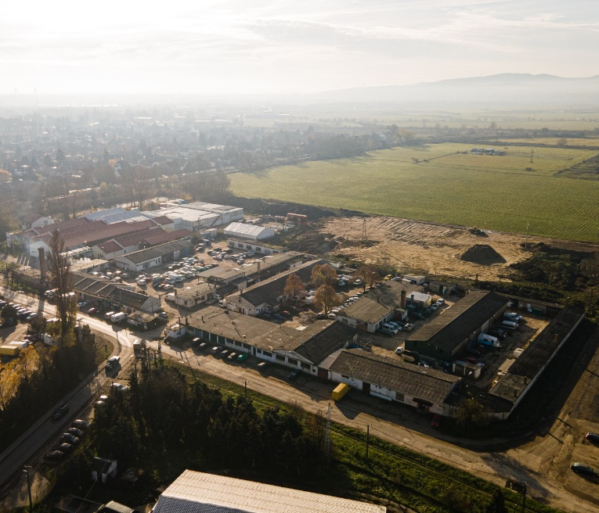
Szentendre ipari park
Szentendre ipari parkjában, annak is közvetlenül
a bevezető útján egy cégközpontnak is alkalmas felújításra szoruló különálló épület 1000m²-es saját telekrésszel és parkolási lehetőséggel az épület előtt. A terület mellett közvetlenül található egy tó, nádassal, fákkal övezve. Az ipari park része a területen kívül eső szántó jellegű földterület, ami szintén használható filmforgatáshoz.
További képek:
https://motomfoto.smugmug.com/SB-Dynamic-Szentendre

Slide 5
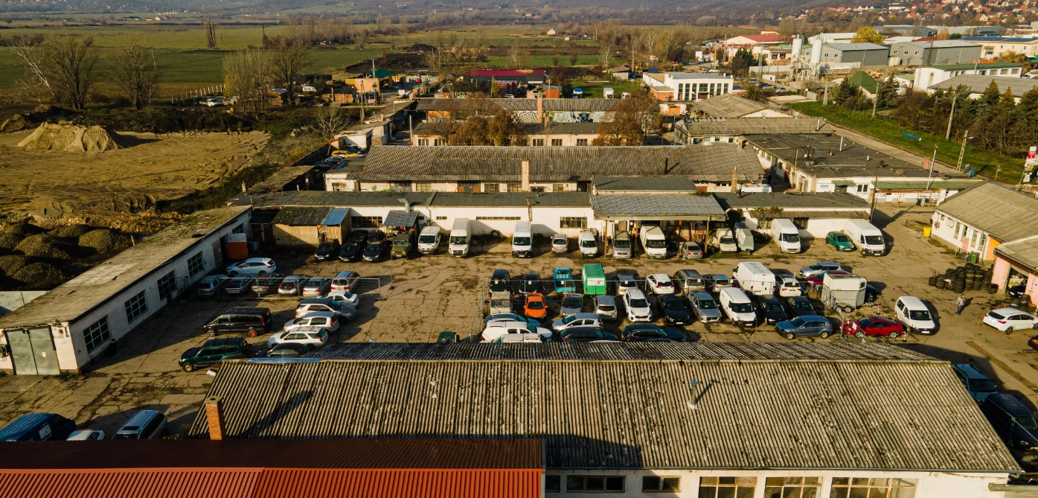
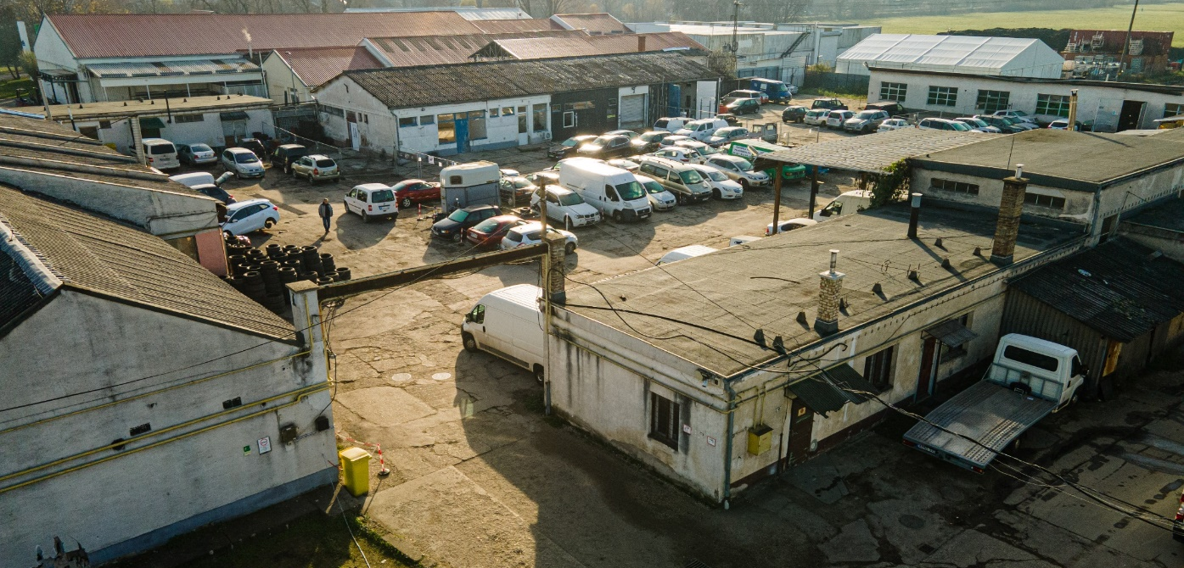
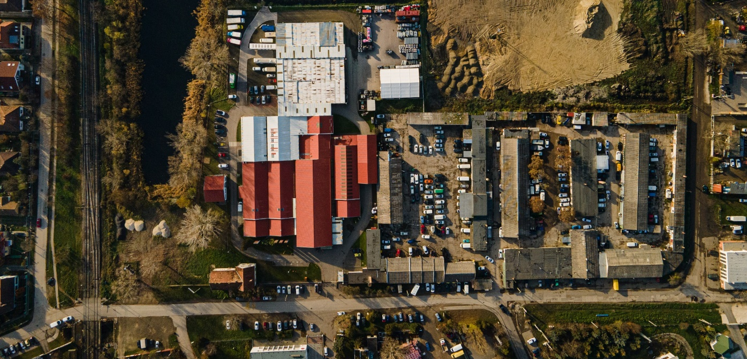
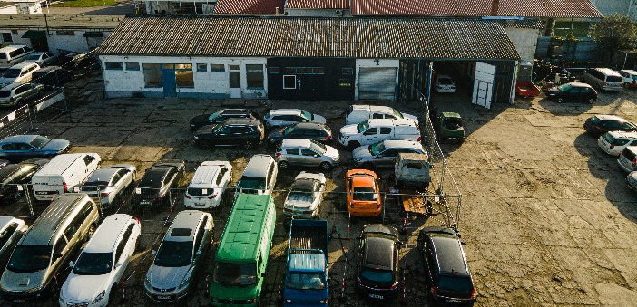

Slide 6
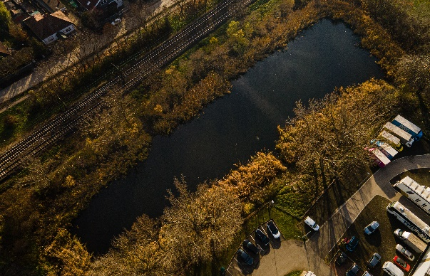
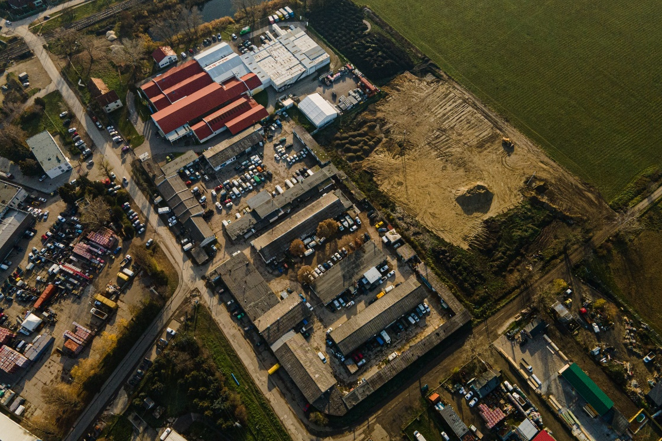
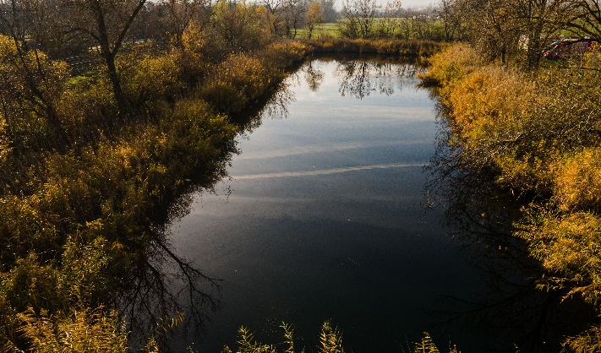
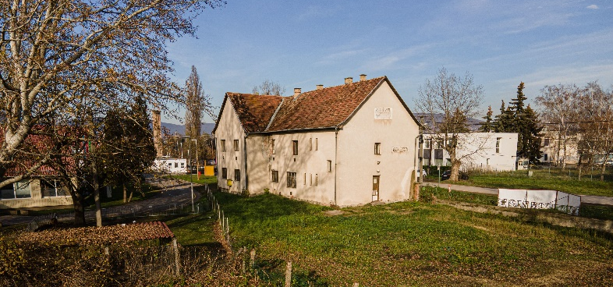

Slide 7
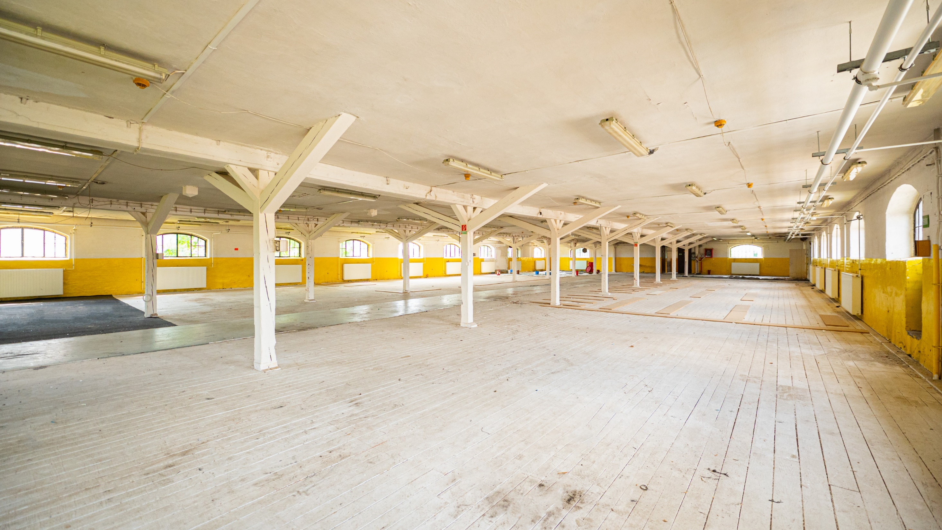
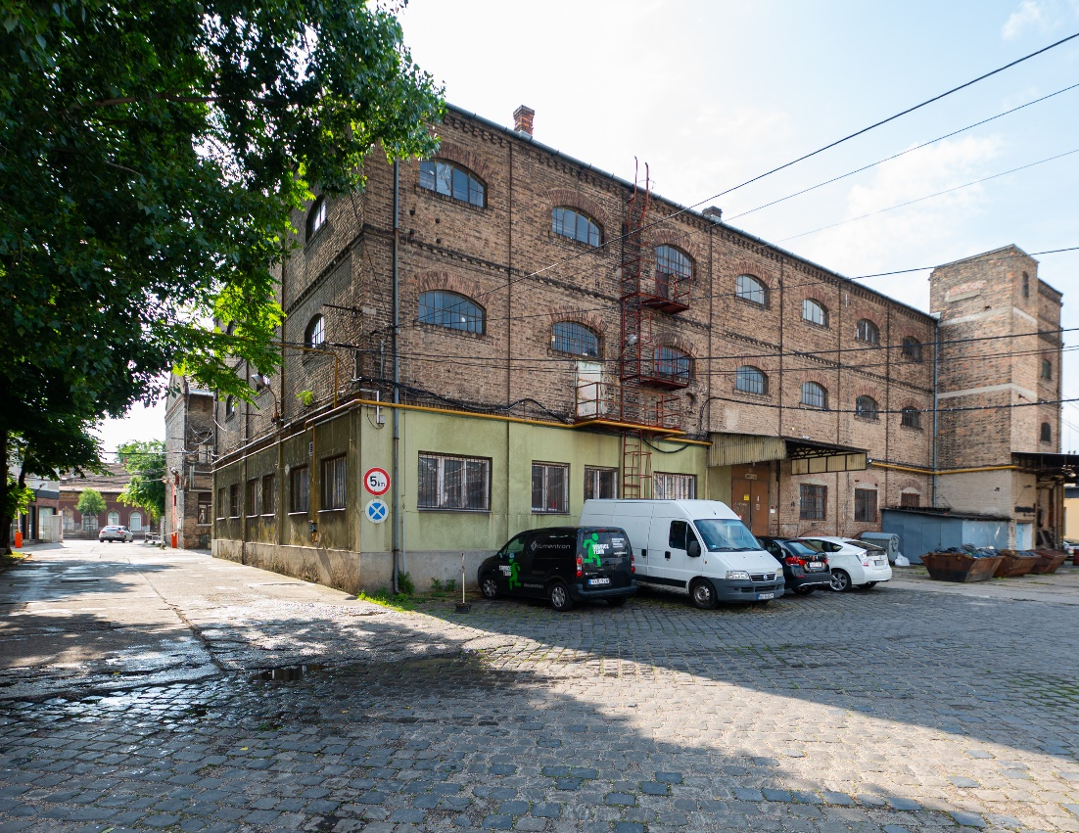
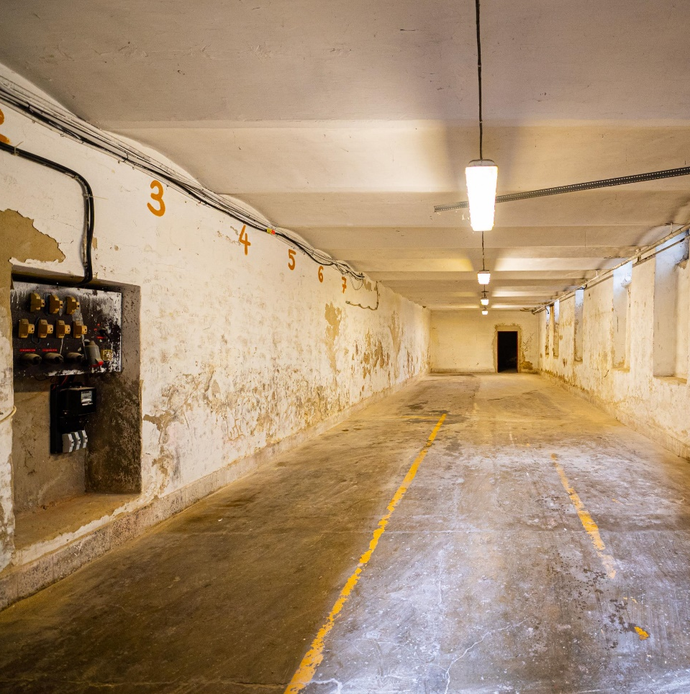
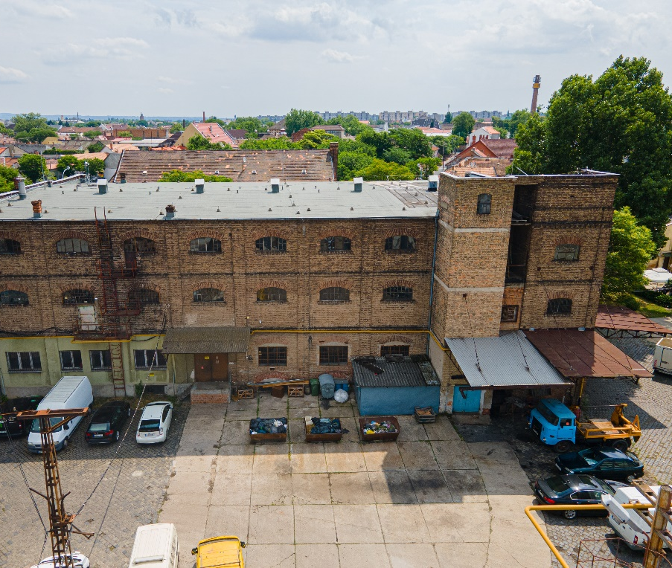
BUDAPEST VÁCI ÚT RAKTÁR ÉPÜLETEK
Budapest IV. kerület Újpest, Váci út, korábbi Humanic Raktár épülete egyben.
Összesen: 3200m2 (800 m2 szintenként)
Teherlift van.
Felszíni parkolási lehetőség biztosított az épület körül.
Többféle hasznosítási lehetőségre ad lehetőséget - raktár, loft iroda, hostel stb. Budapest IV. kerület Újpest, Váci út 40. korábban autószerelő műhelyként üzemelt.
Közvetlen bejárattal rendelkezik a Váci útra, egy szerelőakna is megtalálható.
Raktározási lehetőség. Felszíni parkolási lehetőség biztosított az épület körül.
Jelenleg bérelhető helyiségek:
  1. emelet tetőtér: 551 m2, saját gázbekötéssel, Első emelet: 258 m2 tetőtér: 293m2 üzemeltetési kltsg. 385 Ft/m2/hó
  Pince: 150m2, fűtetlen raktár
  További képek: https://motomfoto.smugmug.com/SBdynamicVaci-uti-raktarak/n-k7hhSH

Slide 8
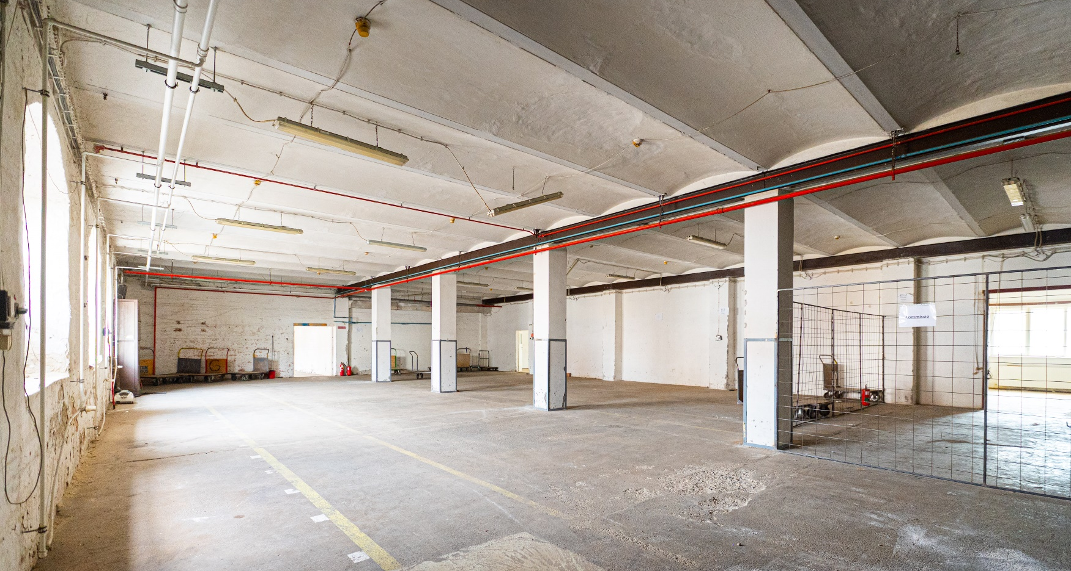
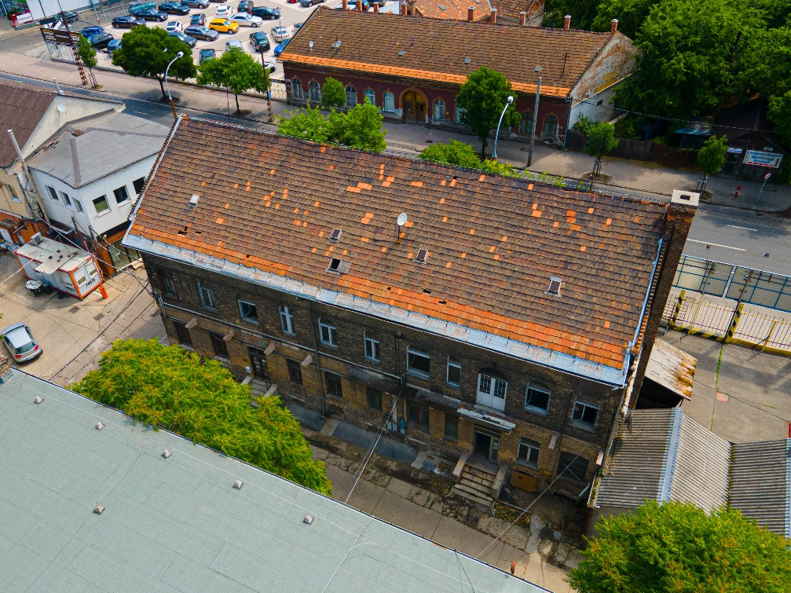
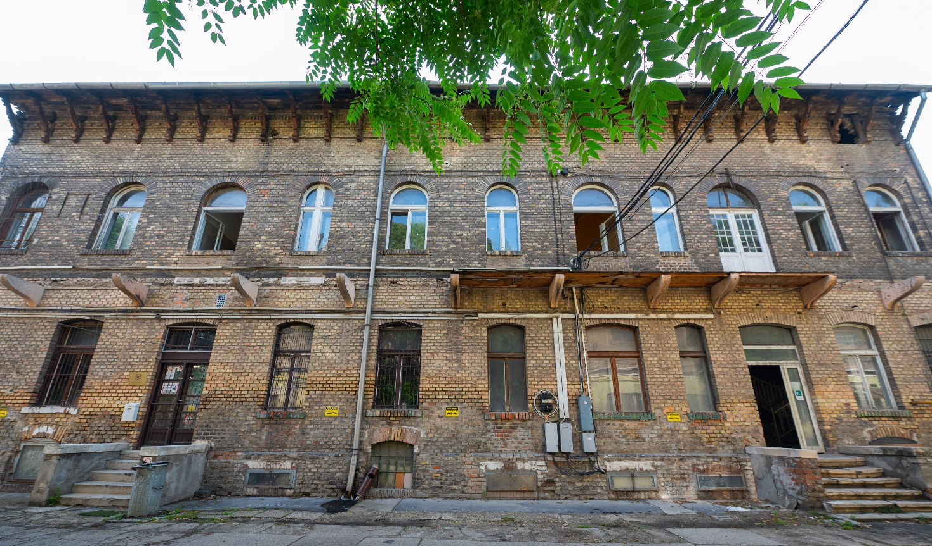
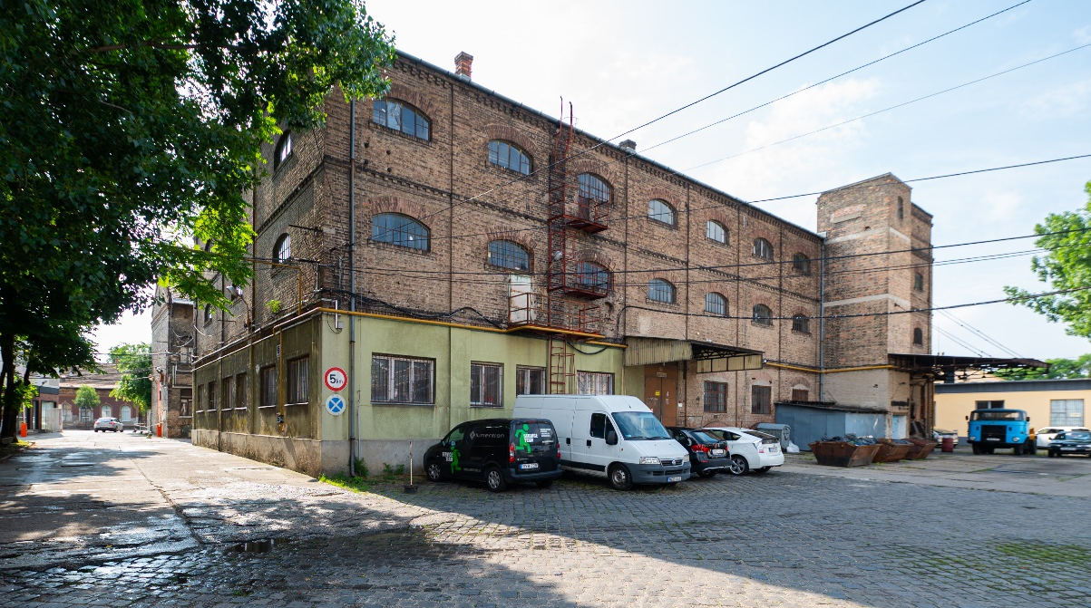

Slide 9
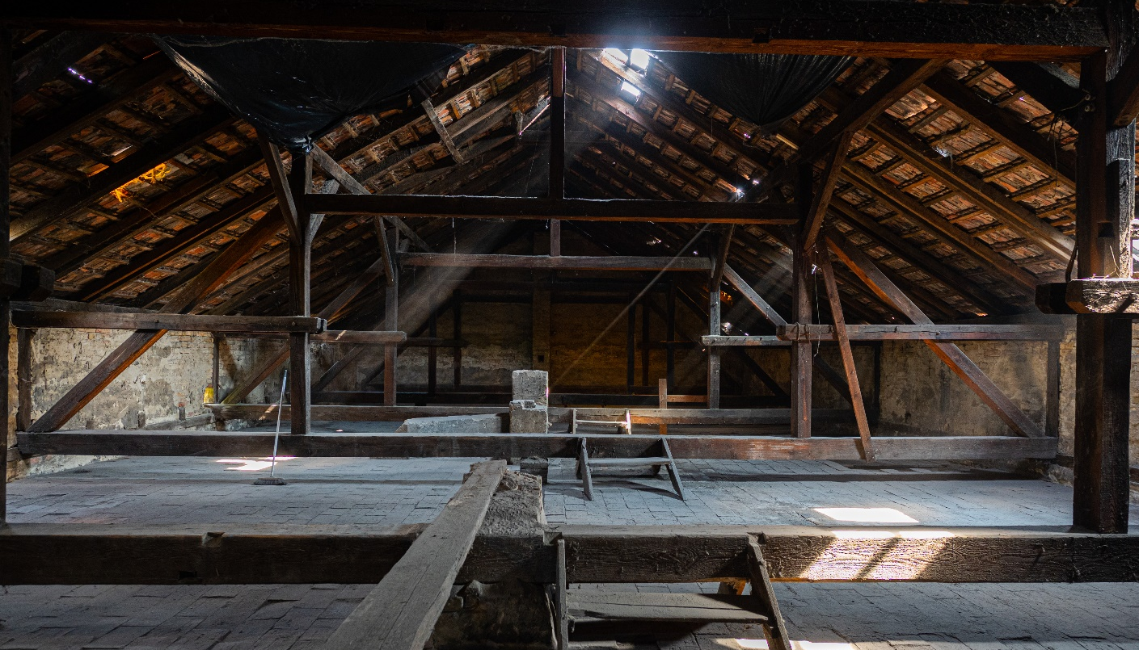
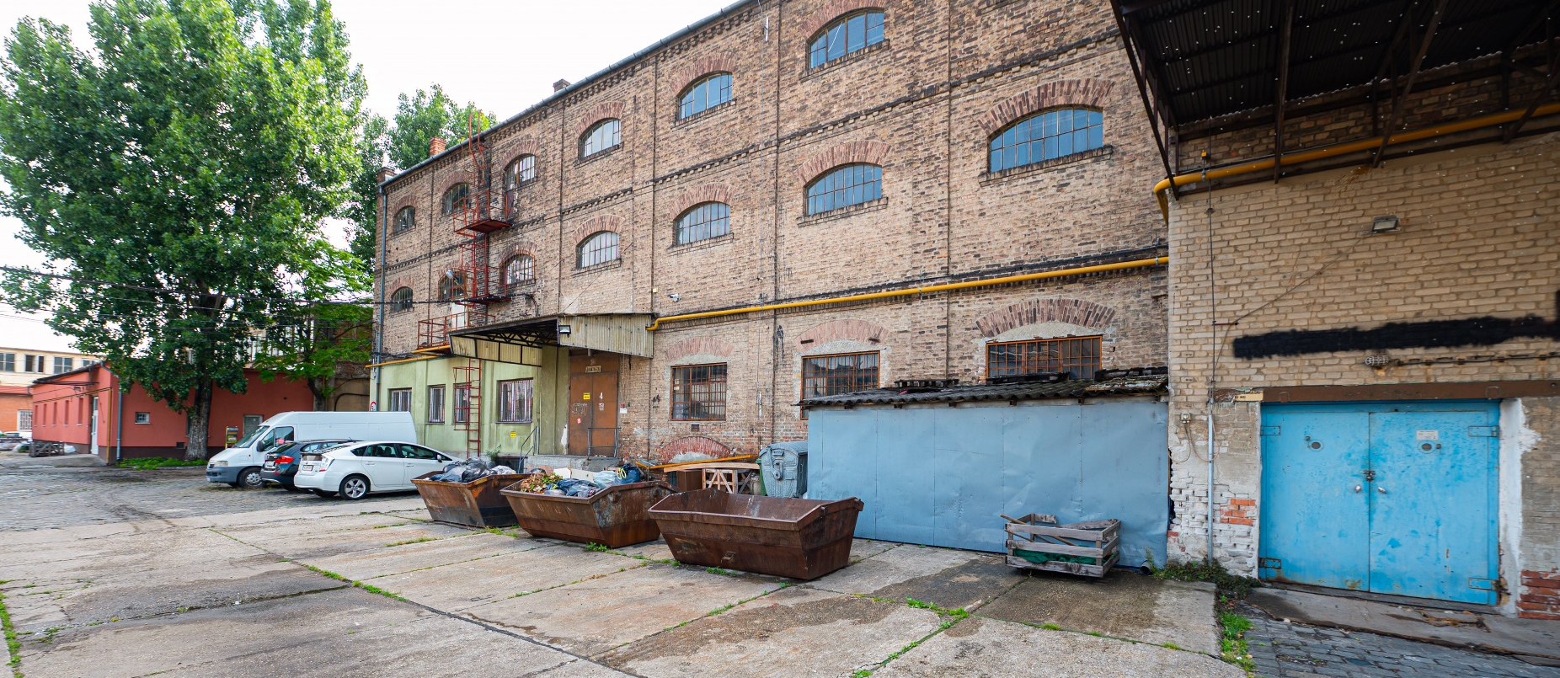
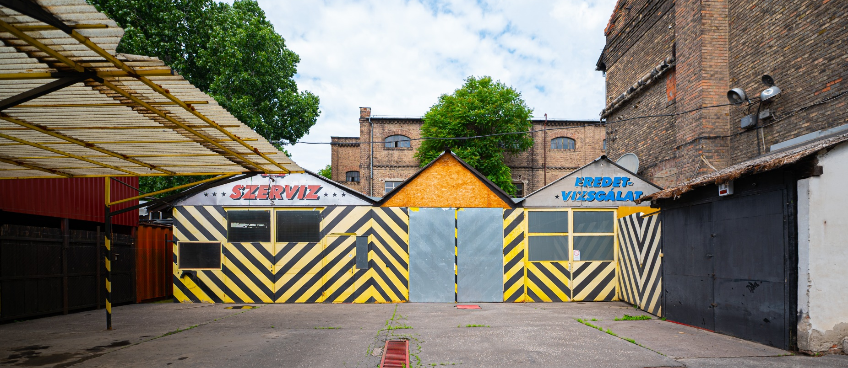
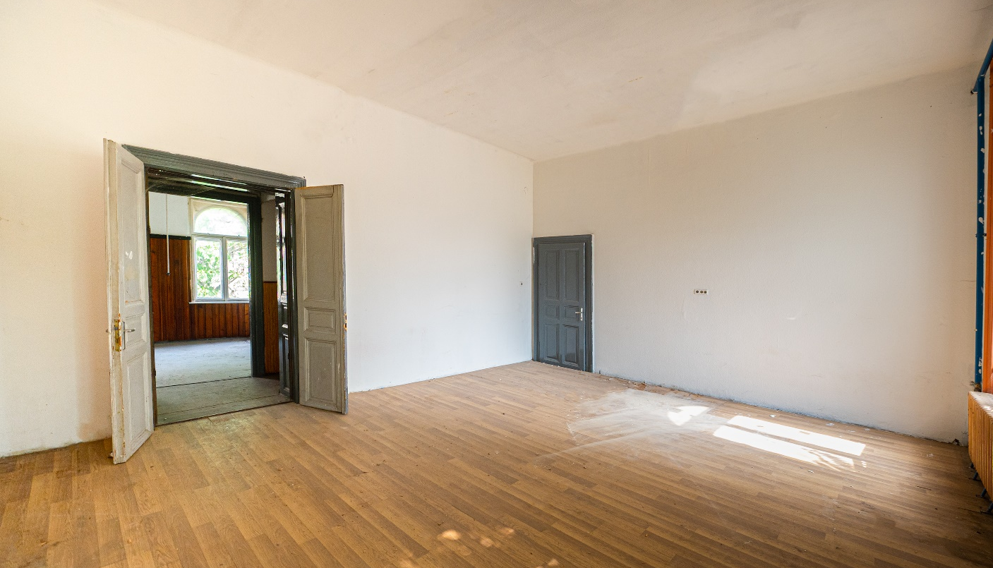

Slide 10
IRODAHÁZAK

Slide 11
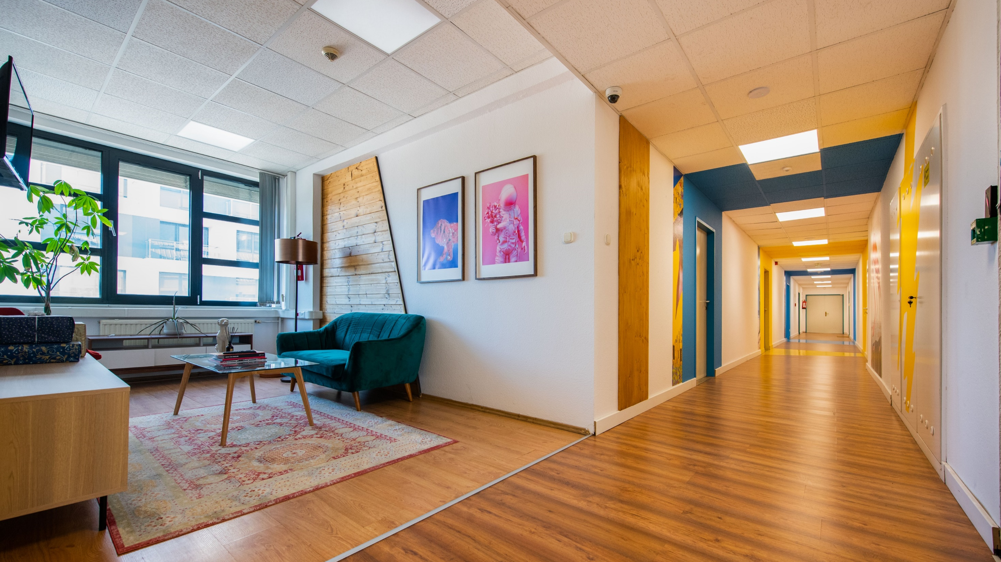
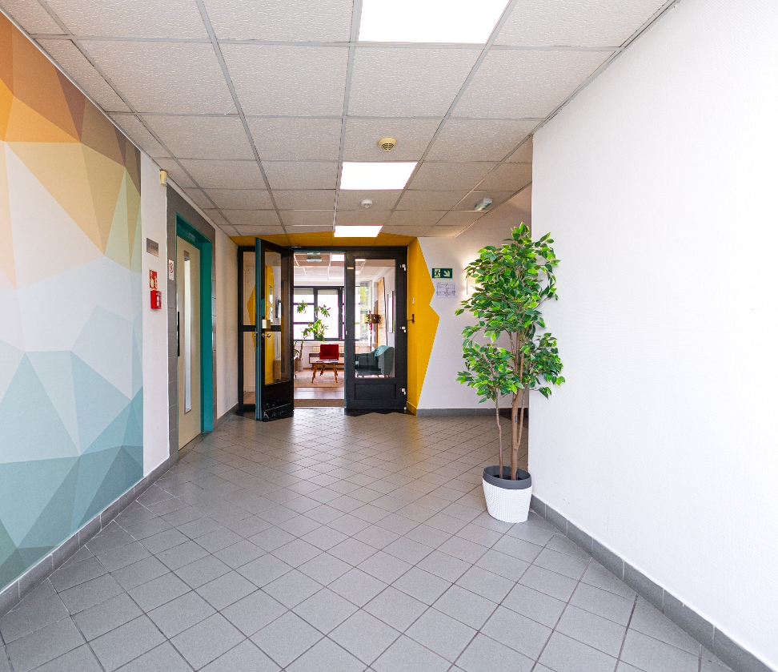
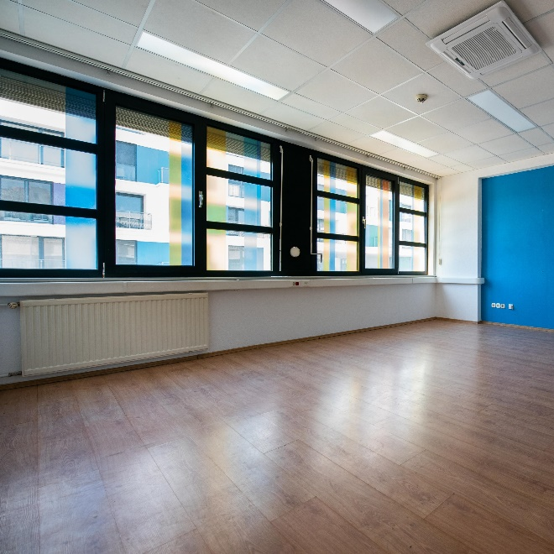
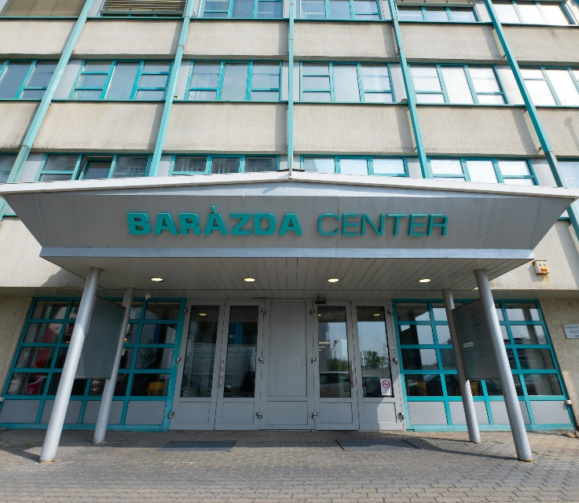
BUDAPEST BARÁZDA CENTER IRODAÉPÜLET
A Barázda Centerben jelenleg az alábbi irodahelyiségek vehetőek igénybe:
4. emelet: 4db irodahelyiség kiadó
3 db 25 m2-es és 1db 17 m2-es irodahelyiség:
Laminált padló, fehérre festett falak, bútorozatlan, egy éve felújítva, új led világítással, elektromos kapcsolókkal.
1.emelet:
1 db 300 m2-es és 1 db 90 m2-es raktárhelyiség
További képek: https://motomfoto.smugmug.com/SBdynamicBarazda/n-HbPDbh https://motomfoto.smugmug.com/Barazda-center/n-Tv5dzf

Slide 12
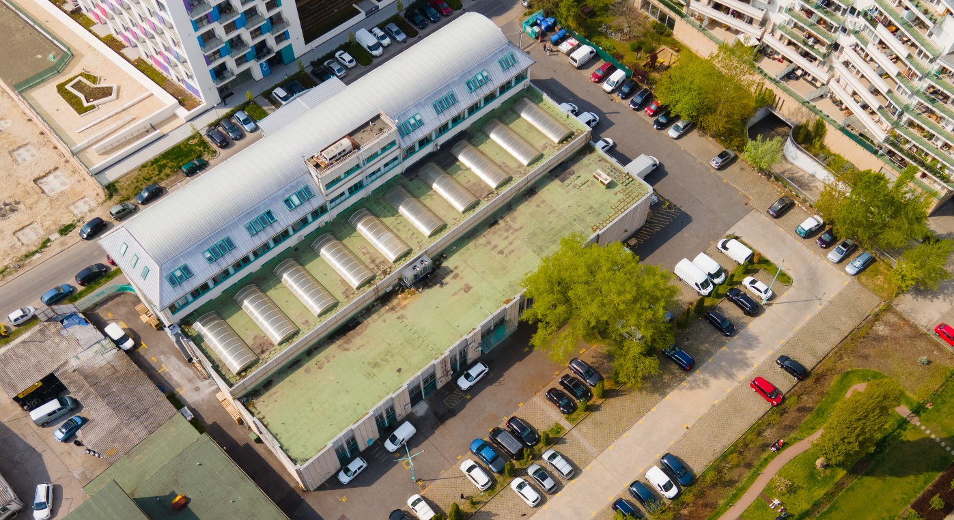
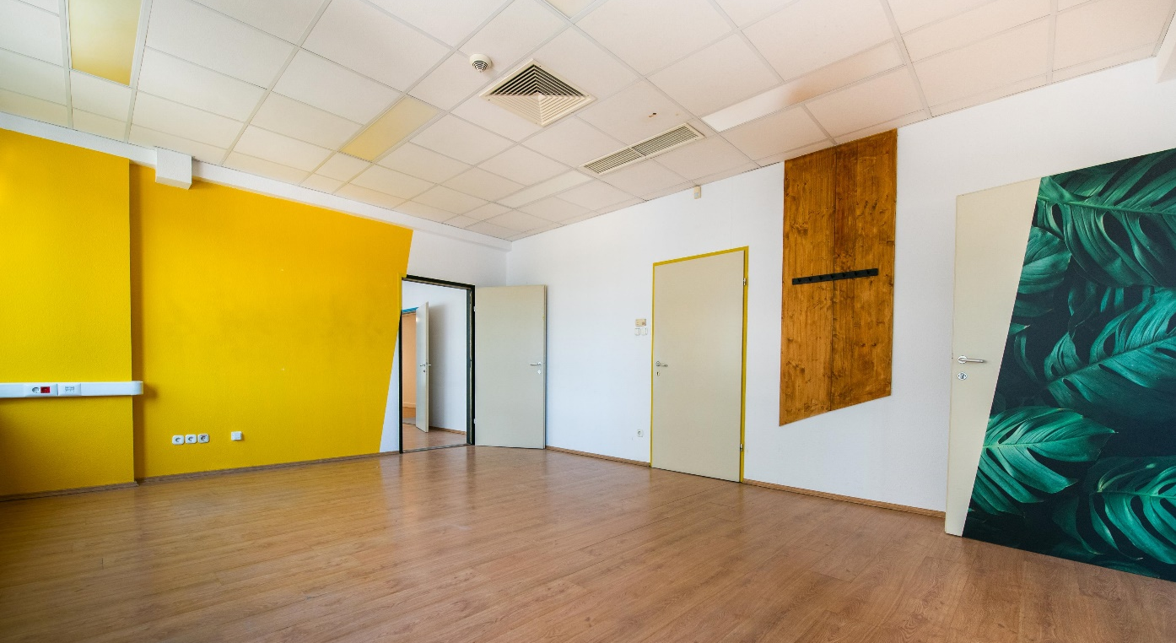
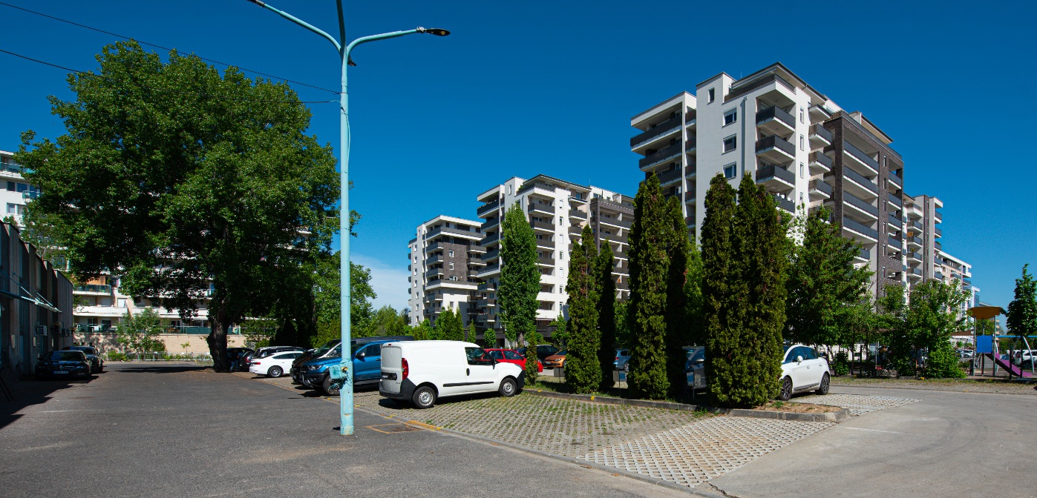
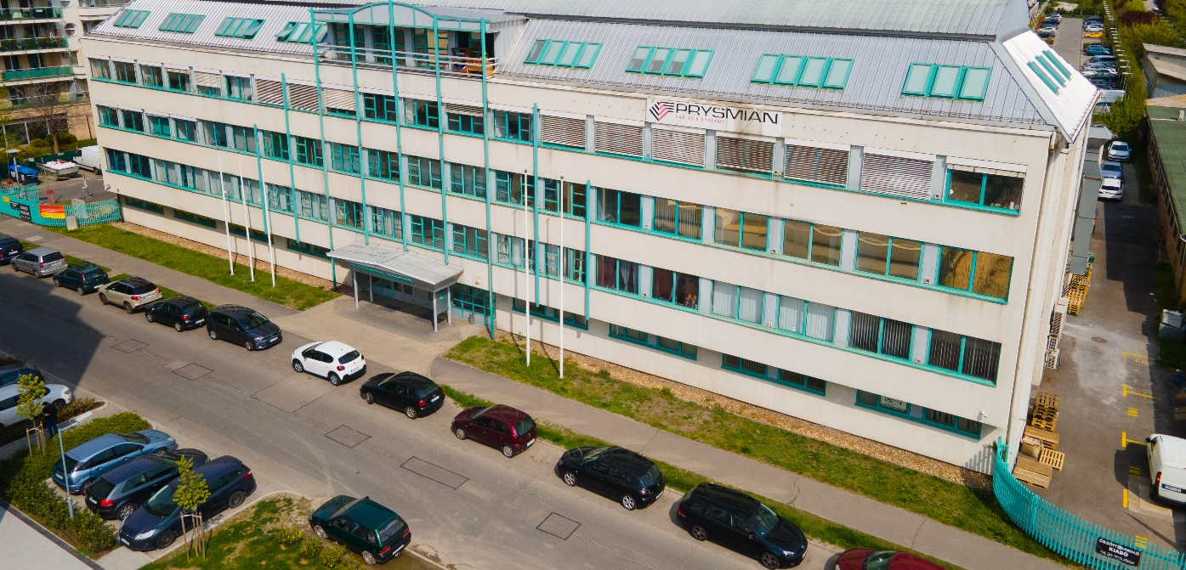

Slide 13
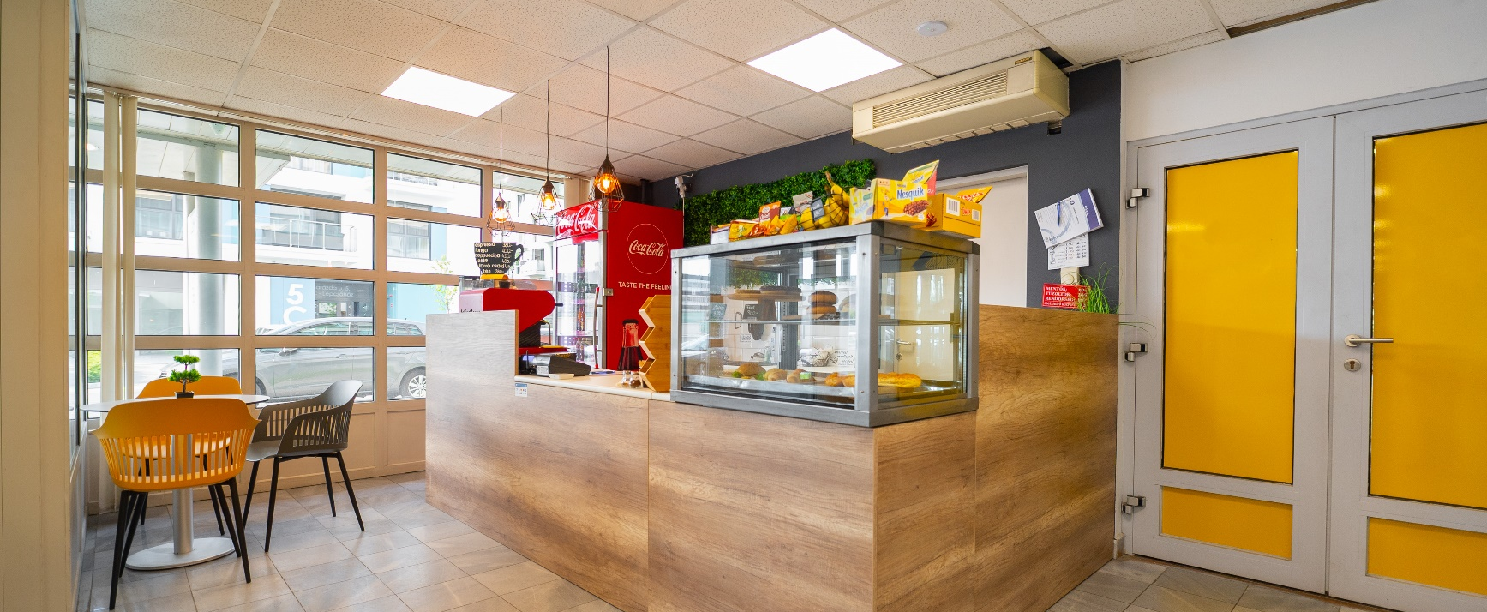
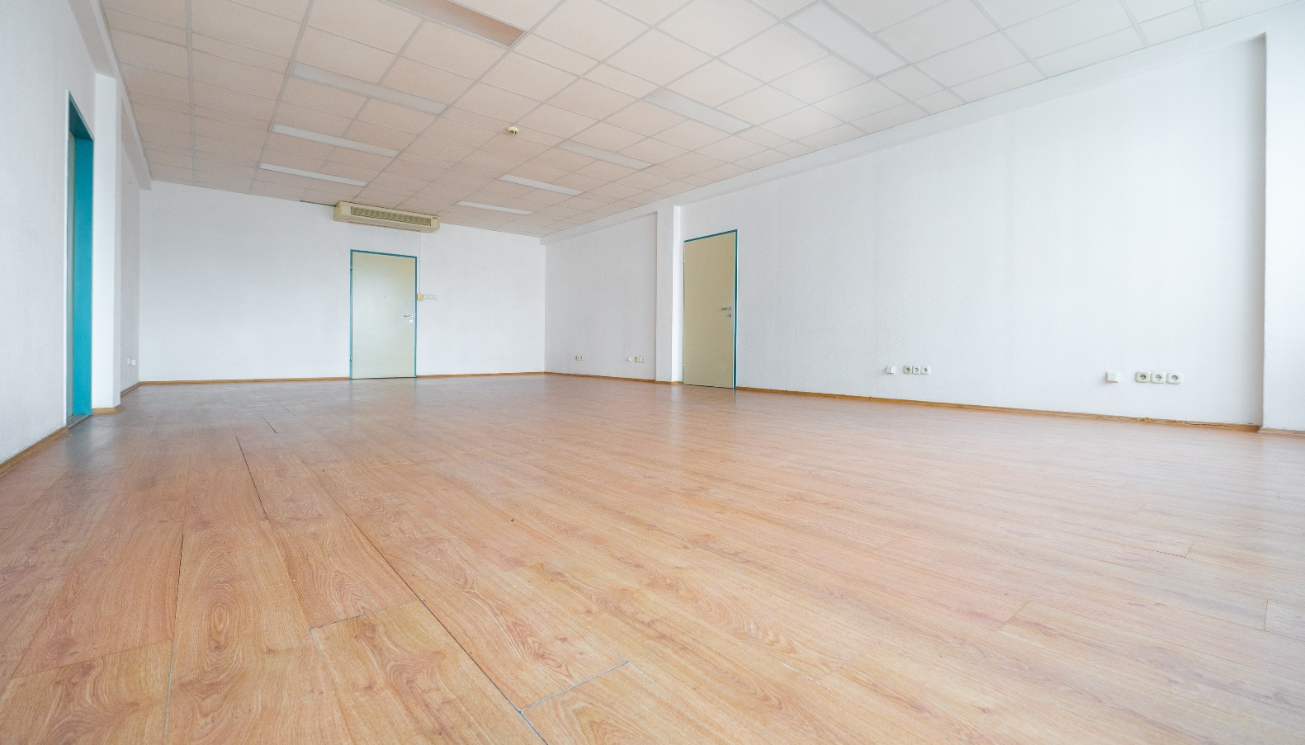
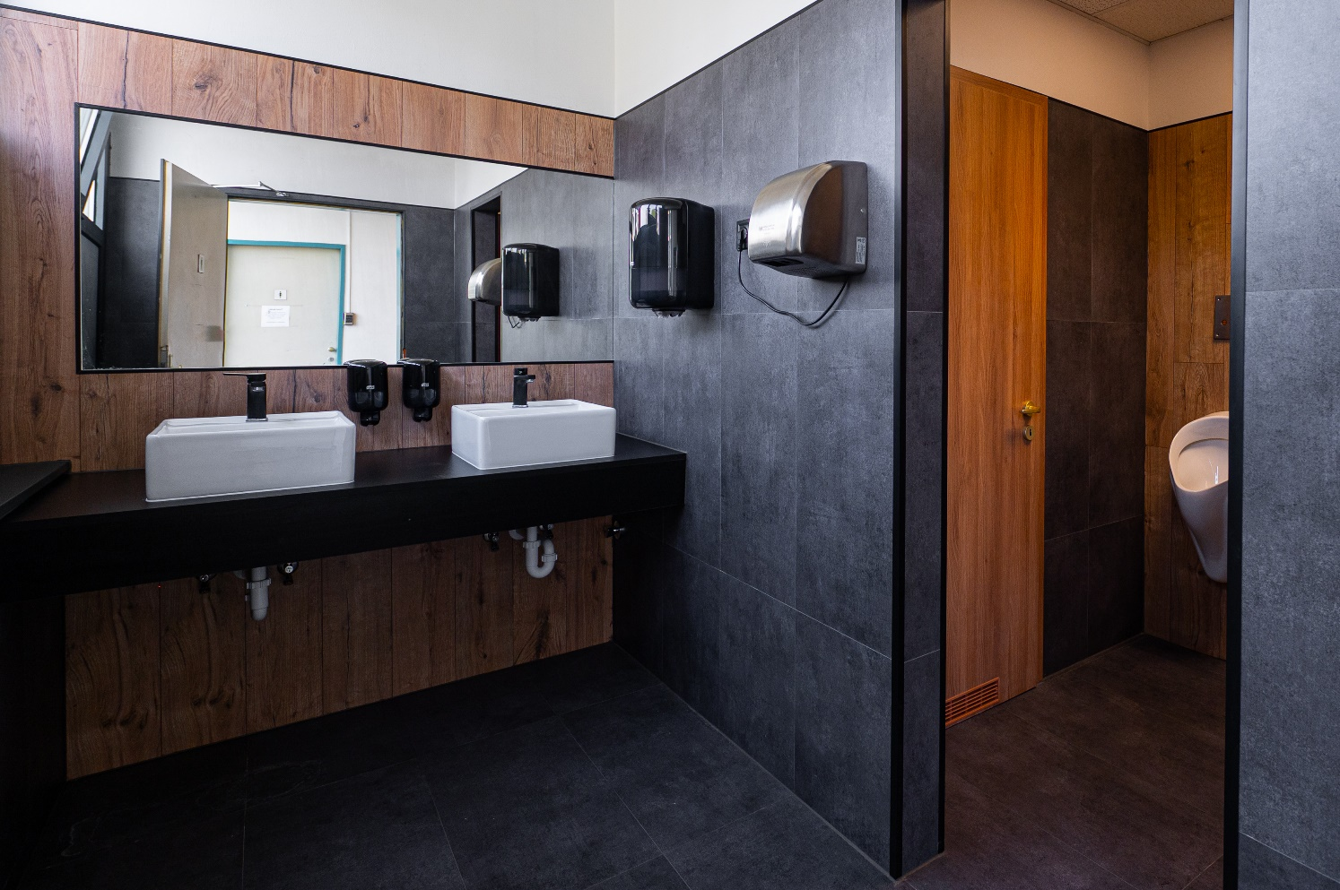
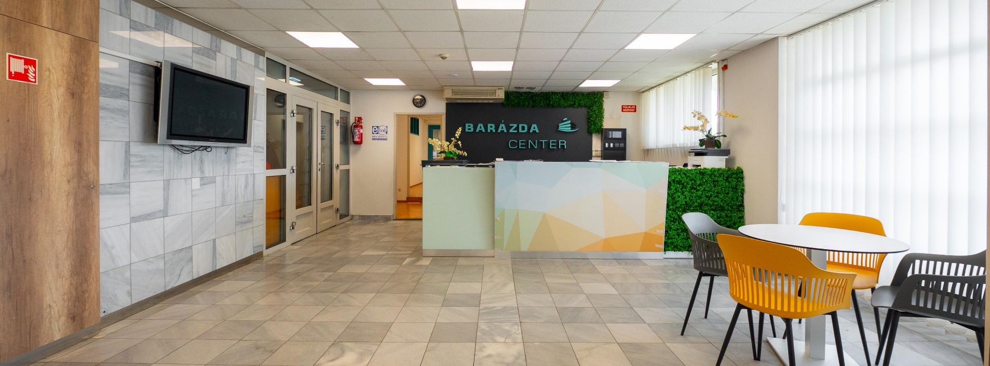

Slide 14
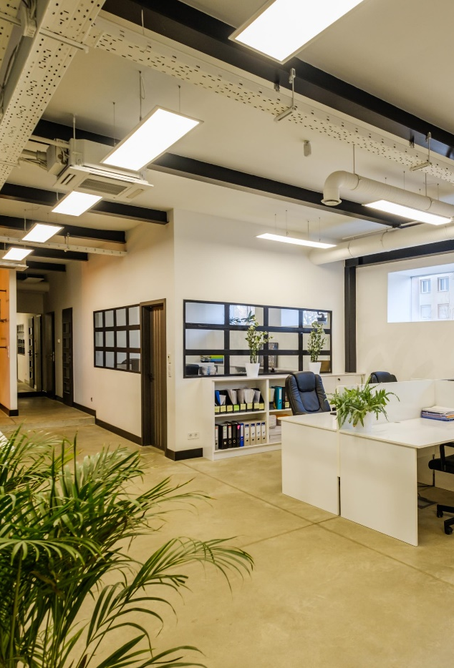
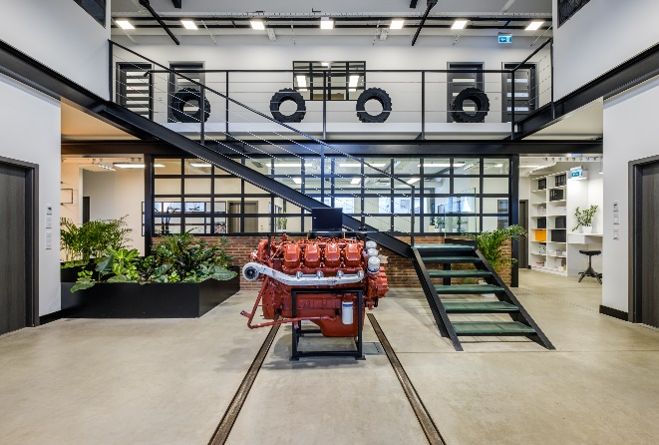
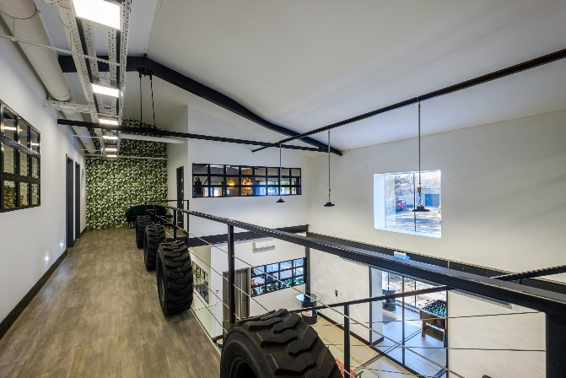
Váci út irodaház
Teljesen felújított designer irodaház két szinten. Az épület tágas terekkel, napfényes tárgyalóval, konyhával rendelkezik. Külön épületben található a cég szerelőműhelye ami szintén használható forgatásra.
További képek: https://motomfoto.smugmug.com/Sb-Dynamic-V30/

Slide 15
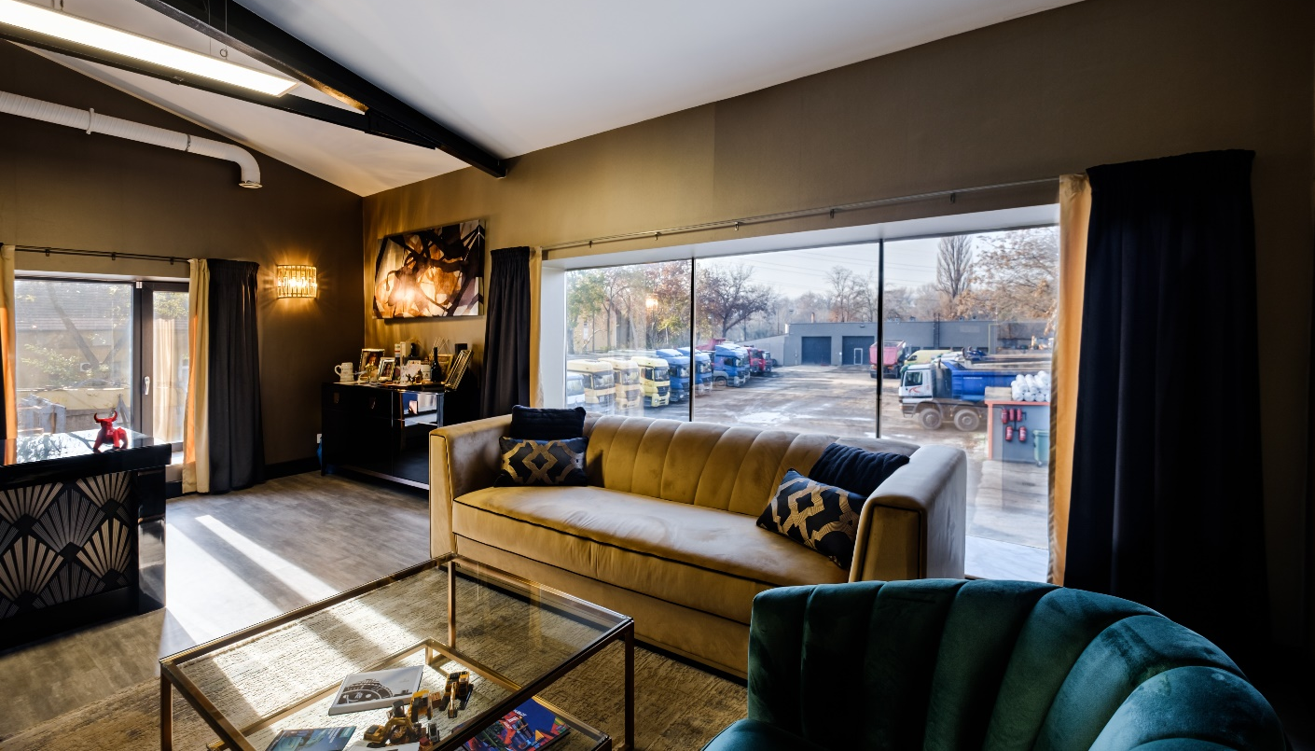
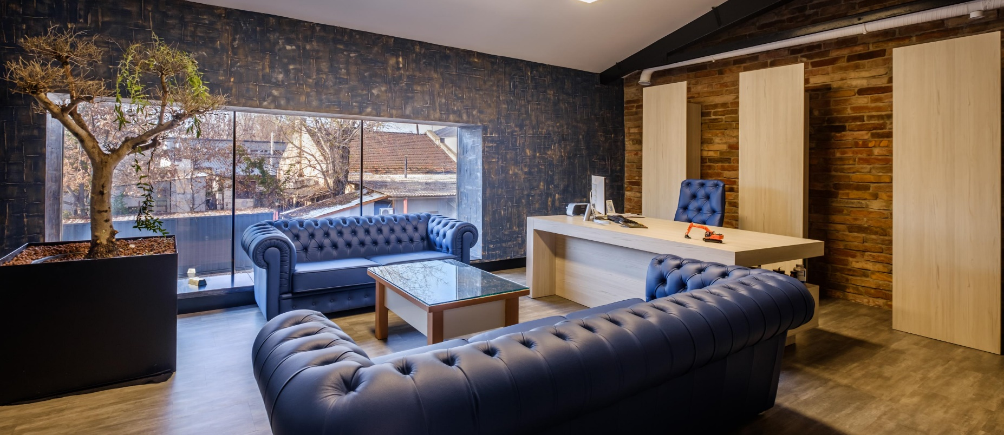
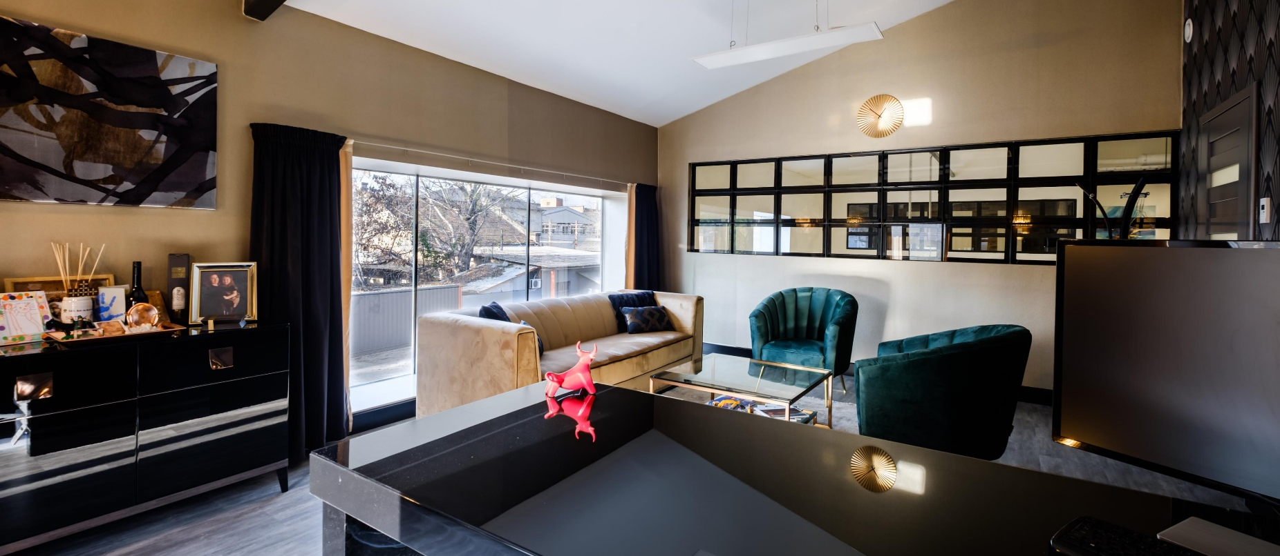
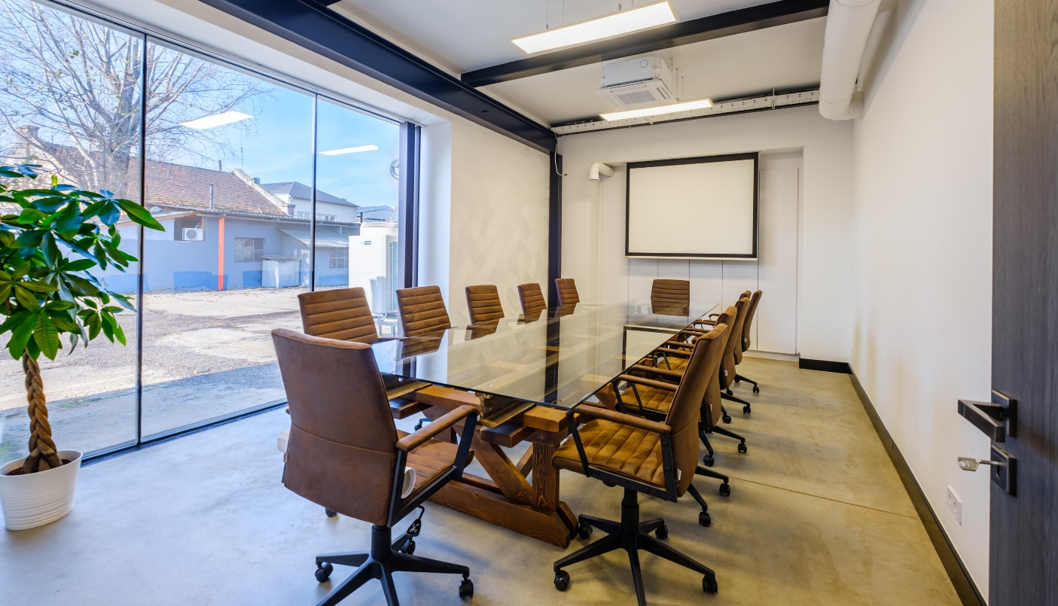

Slide 16
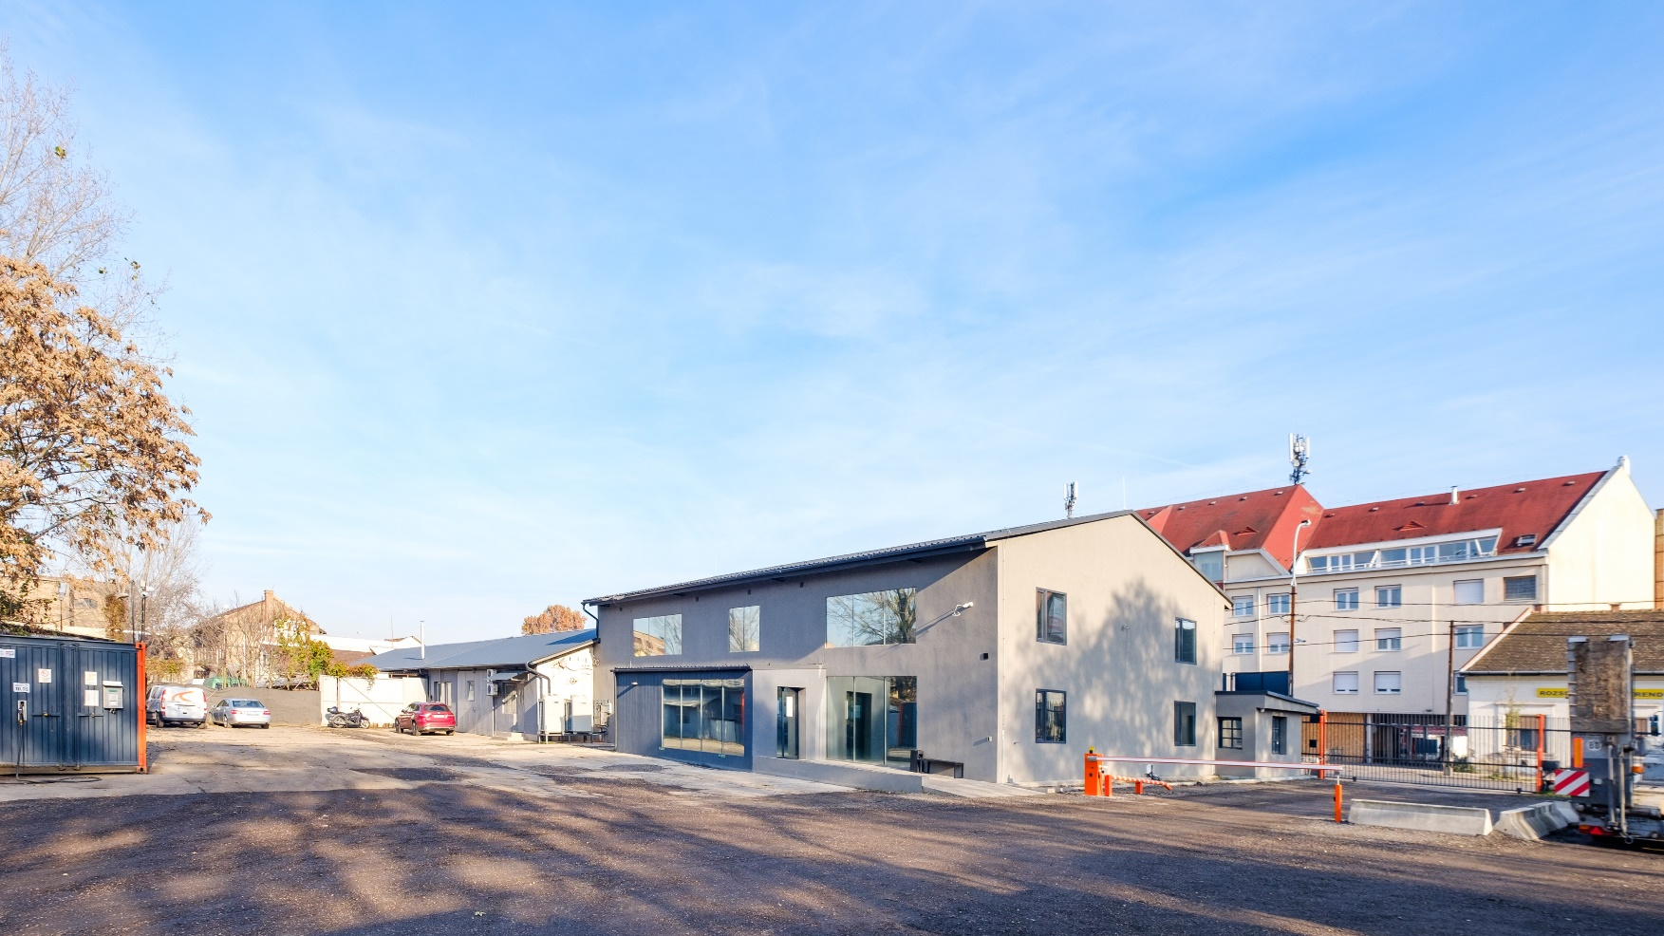
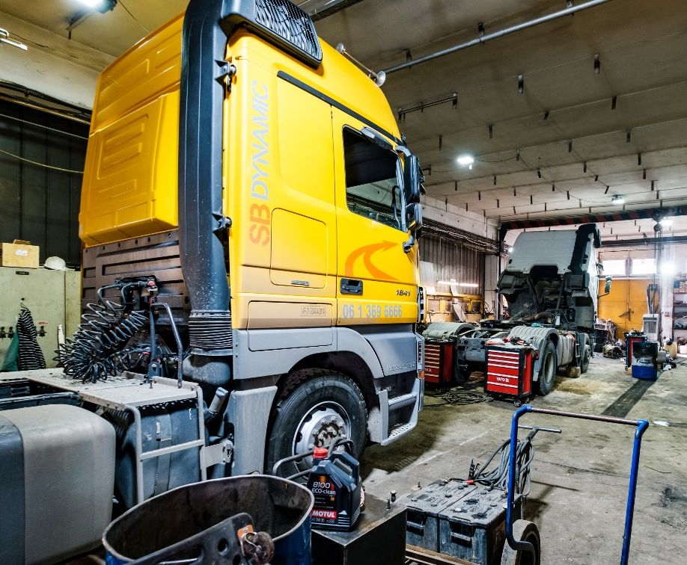
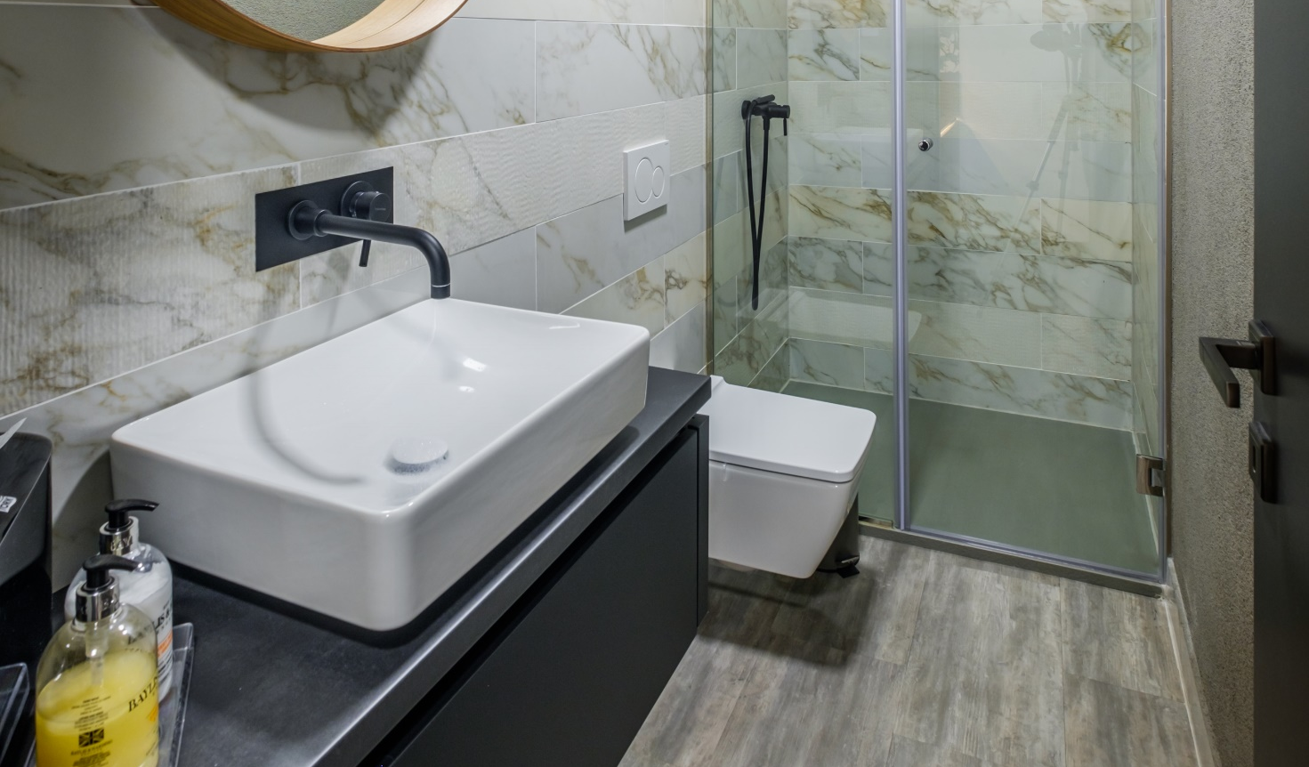
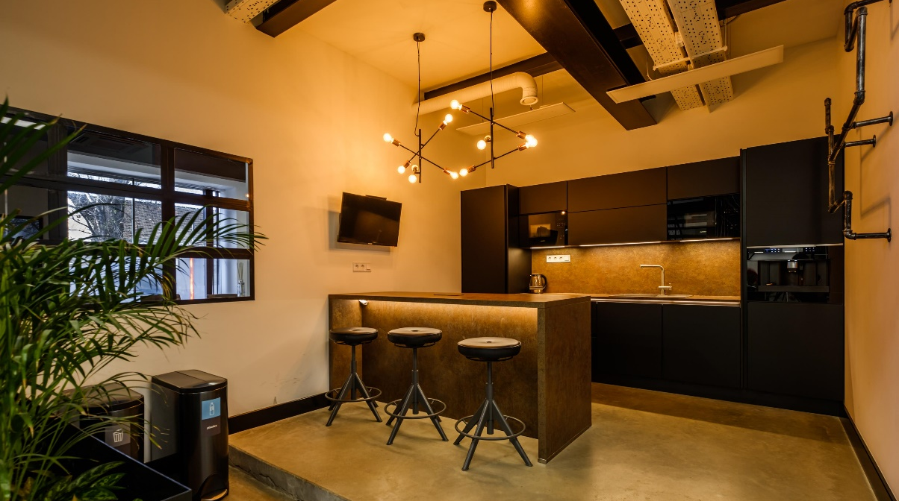

Slide 17
BÁNYÁK

Slide 18
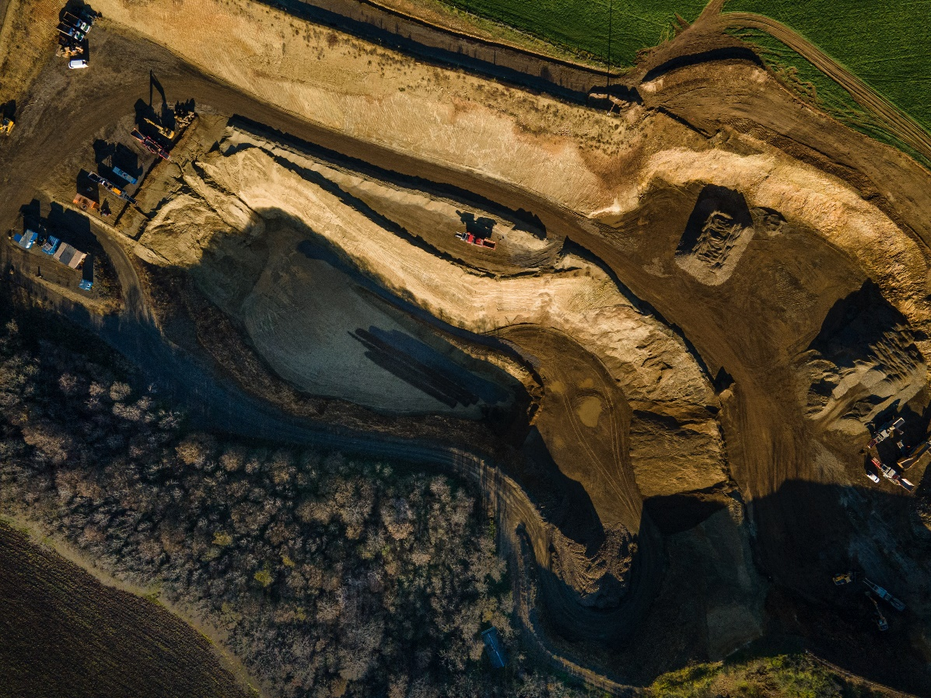
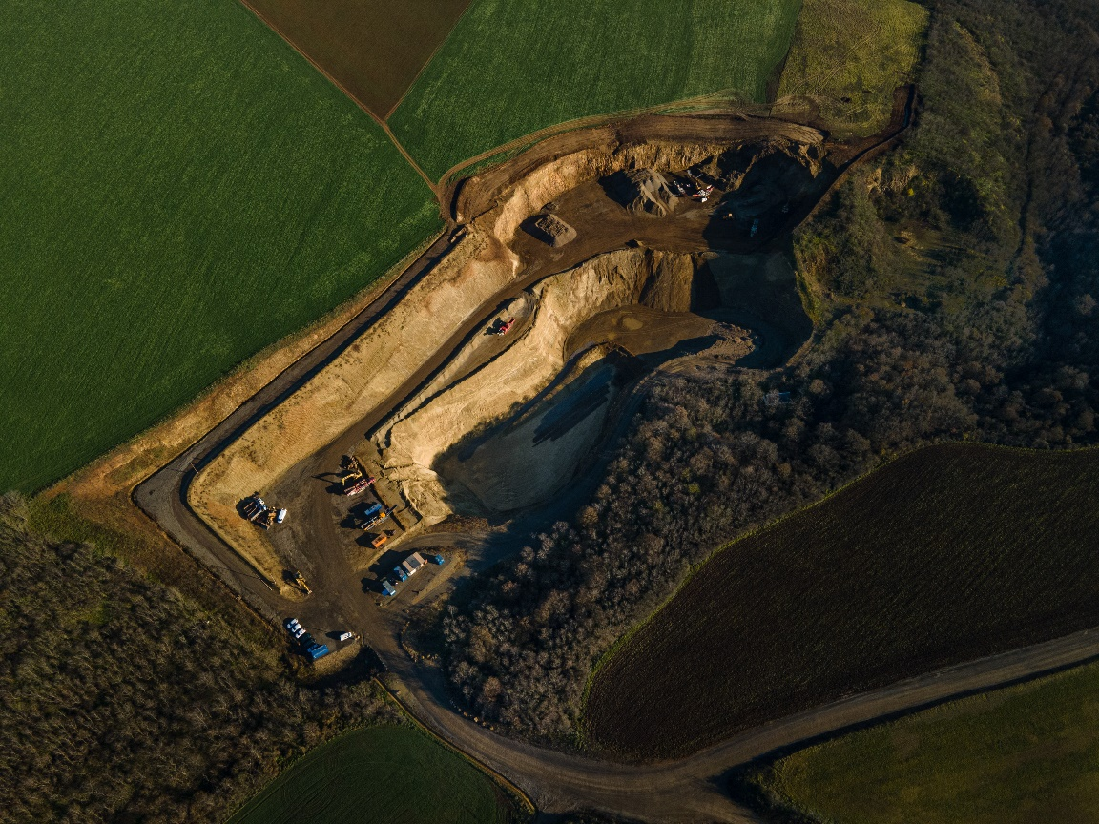


GALGAGYÖRKI ANDEZITBÁNYA
Galgagyörk település közelében csodálatos helyszínen szürke háttérrel rendelkező andezitbánya. A bányát 5 km hosszú, saját használatú bevezető úttal lehet elérni, ami csodálatos környezetben helyezkedik el és szintén használható forgatásra.
További képek: https://motomfoto.smugmug.com/Galgagyork-SB-Dynamic

Slide 19





Slide 20





Slide 21




ZSÁMBÉKI
DOLOMITBÁNYA
Zsámbék település mellett hófehér dolomit bánya, ami akár űrbéli helyszín hatását is keltheti. A helyszín könnyen megközelíthető teherautókkal, kamionokkal. Nagy kapacitású elektromos hálózat áll rendelkezésre.
További képek: https://motomfoto.smugmug.com/SB-Dynamic-Zsambek

Slide 22





Slide 23





Slide 24



Mogyoródi kavics bánya
A bányaterület homok, kavics és ezek keverékének hasznosítására lett kialakítva. A korábbi, keleti bányarész ásványvagyona kimerült, itt hulladék újrahasznosító telep létesült. A terület alkalamas csatajelenetek, illetve terep jellegű forgatásokra. Megközelítése korlátozás nélkül az M3 autópályáról biztosított.
További képek: https://motomfoto.smugmug.com/SbdynamicMogyorod

Slide 25





Slide 26





Slide 27

Galgagyörk szántó terület
Galgagyörk határában található 10 hektár területű szántó ami alkalmas kitelepülésekhez, külső helyszínes forgatásokra. Kiegészítője lehet a közelben található bányának, a könnyű megközelíthetősége miatt.

Slide 28
KAPCSOLAT:
Property One Kft
1044 Váci út 30.
sales@propertyone.hu
+36 30 424 1004
Hazai Bányák
ertekesites@hazaibanyak.hu
+36 70 646 0779

